Slide 1
Efecto de diferentes niveles de minerales orgánicos (B-TRAXIM 2C) en gallinas ponedoras sobre el desempeño y calidad de huevo
Torres Larco, Denisse Andrea
Departamento de Ciencia de la Vida y de la Agricultura
Carrera de Ingeniería Agropecuaria
Trabajo de titulación, previo a la obtención del título de Ingeniera Agropecuaria
Ing. Ortiz Manzano, Mario Leonardo
26 de marzo del 2021

Slide 2
CONTENIDO
Introducción
Justificación
Objetivos
Metodología
Resultados y discusión
Análisis económico
Conclusiones
Recomendaciones

Slide 3
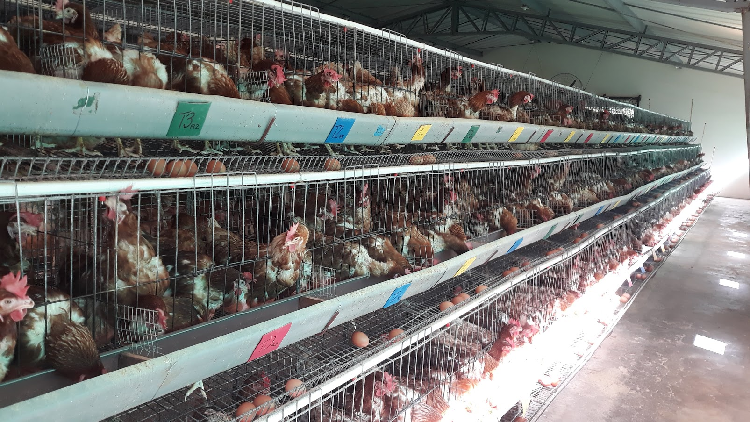
INTRODUCCIÓN
Minerales orgánicos son importantes en procesos fisiológicos (Joaquin, 2015).
Considerados el tercer grupo limitante en nutrición (Cabrera, 2018).
Unidos a moléculas orgánicas siendo más disponibles para el animal (Salazar, 2008).
Necesario cubrir las necesidades nutricionales (Cabrera, 2018).

Slide 4
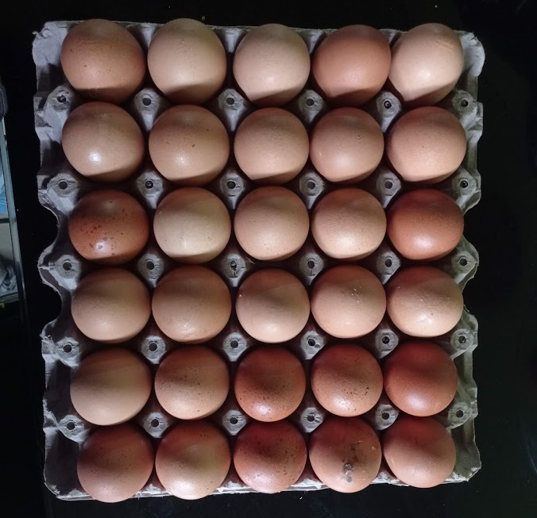
JUSTIFICACIÓN
Mejoramiento genético de gallinas con el fin de mejorar producciones generan mayores necesidades nutricionales.
Importante contar con una base nutricional para cada etapa del ave
Minerales inorgánicos o incorrectamente producidos se vuelven poco disponibles.
Dietas tradicionales de maíz y soya con minerales orgánicos mejora la digestión.
(Chica, 2007)

Slide 5
OBJETIVOS
Objetivo General
Determinar el efecto de diferentes niveles de minerales orgánicos (glicinatos) (100%; 50% y 25%), en gallinas ponedoras Lohmann Brown, adicionado al alimento concentrado para evaluar el desempeño productivo y calidad de huevos.
Objetivos específicos
Determinar el efecto de minerales orgánicos (Cobre, Zinc, Hierro y Manganeso), sobre parámetros zootécnicos
Evaluar el efecto sobre parámetros de calidad de huevo (peso, resistencia, unidades Haugh, altura de albumen, coloración de yema y espesor de cáscara)
Evaluar económicamente la pertinencia del uso de minerales orgánicos, mediante el análisis económico.

Slide 6
HIPÓTESIS
Hipótesis nula:
La suplementación de diferentes niveles de minerales orgánicos (B-Traxim 2C) en la dieta de gallinas ponedoras, no presenta efecto significativo sobre desempeño productivo y calidad de huevo.
Hipótesis alterna:
La suplementación de diferentes niveles de minerales orgánicos (B-Traxim 2c) en la dieta de gallinas ponedoras, presenta efecto significativo sobre desempeño productivo y calidad de huevo.

Slide 7
METODOLOGÍA
Área de estudio
Ubicación Política
Provincia: Pichincha
Cantón: Rumiñahui
Parroquia: San Fernando
Lugar: Hacienda El Prado Galpón de avicultura
Ubicación Geográfica
Longitud: 78°24’44” Oeste
Latitud: 0°23’20” Sur
Altura: 2748 msnm
Figura 1.
Hacienda “El Prado”, galpones de avicultura
Fuente: (Google Maps, 2020)

Slide 8
METODOLOGÍA
Diseño experimental
Croquis experimental
Se dispuso bajo un diseño completamente al azar (DCA) con 20 repeticiones, con el siguiente modelo:
Análisis estadístico
Estadística descriptiva.
Prueba Kruskal Wallis en caso de no cumplir con normalidad u homocedasticidad.
Comparación de medias Duncan (α=0,01).

Slide 9
METODOLOGÍA
Variables evaluadas
% Mortalidad
Conversión alimenticia
Peso del ave (Kg)
Huevos producidos
Huevos rotos
Consumo de alimento (g/día)
Masa del huevo
Peso del huevo (g)
Coloración de yema
Resistencia de rupturas (kgf)
Altura de alúmina (mm)
Grosor de cáscara (mm)
Unidades Haugh
Índice de calidad

Slide 10
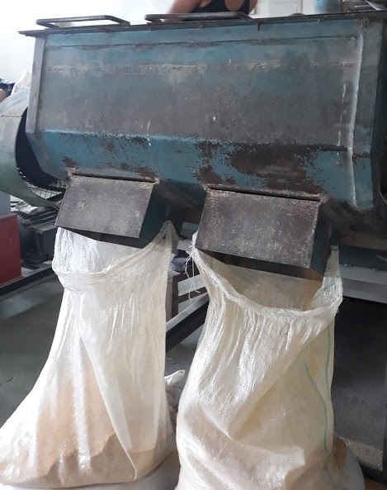
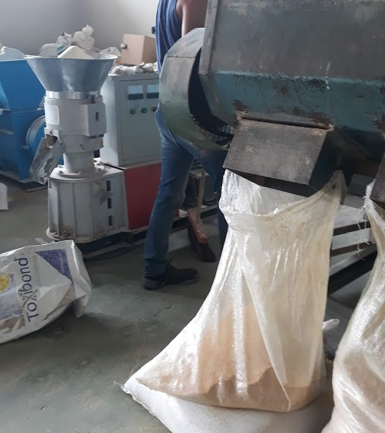
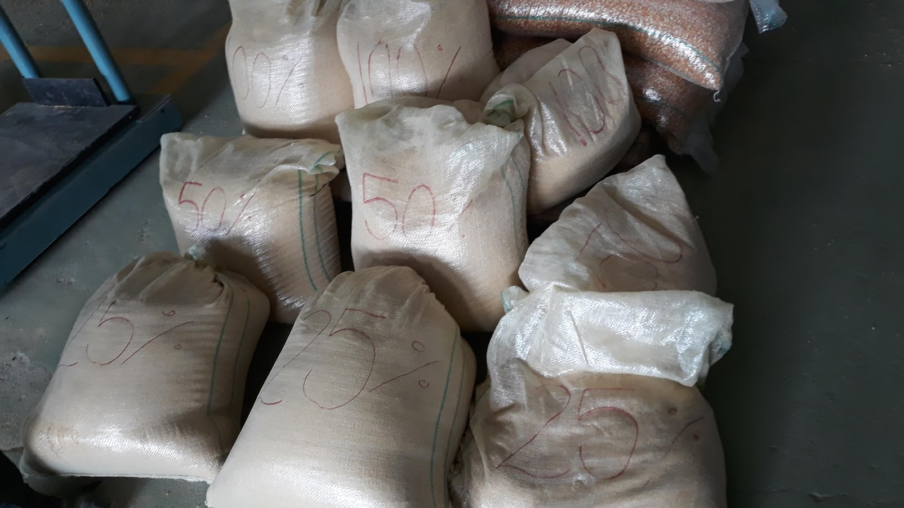
METODOLOGÍA
Pesaje de los minerales orgánicos
Manufactura del alimento concentrado
Mezclado de los minerales con el concentrado
Ensacado y etiquetado - alimento para una semana

Slide 11
SUMINISTRO DE MINERALES ORGÁNICOS
Tratamiento | Código | No. Aves | Cons. Alimento | Duración prueba | ADICION. MIN ORGA (g) Por 100Kg de tratamiento
% Inclusión | Por tratamiento | Por tratamiento | g/ave/día | Días | Cobre | Hierro | Zinc | Manganeso
TESTIGO | T0 | 100 | 120 | 84 | 0 | 0 | 0 | 0
100 | T1 | 100 | 120 | 84 | 1,67 | 9,10 | 11 | 13
50 | T2 | 100 | 120 | 84 | 0,83 | 4,55 | 5,50 | 6,50
25 | T3 | 100 | 120 | 84 | 0,41 | 2,27 | 2,75 | 3,25

Slide 12
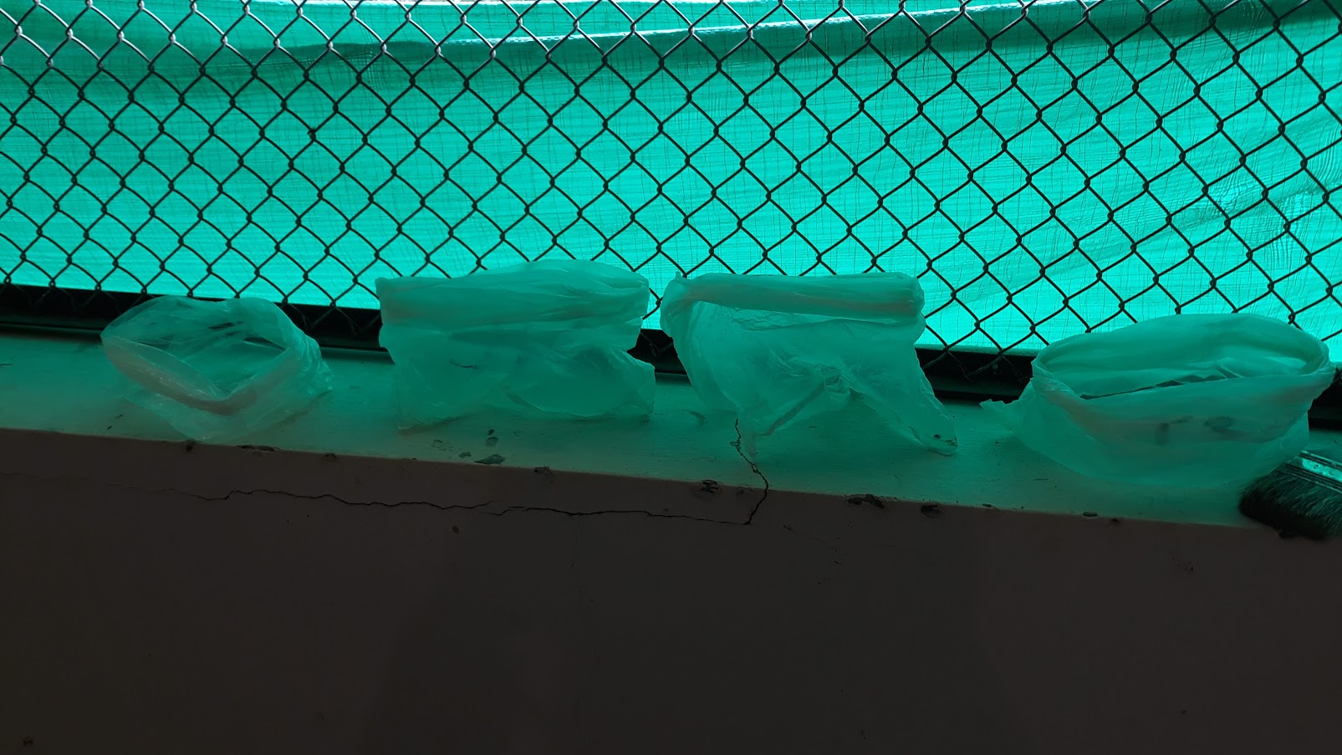
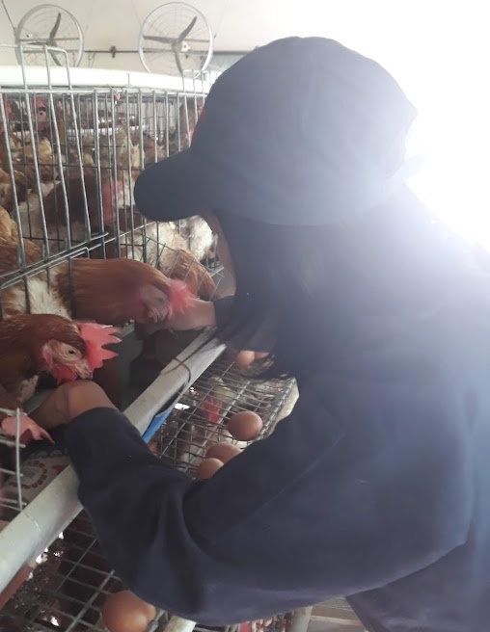
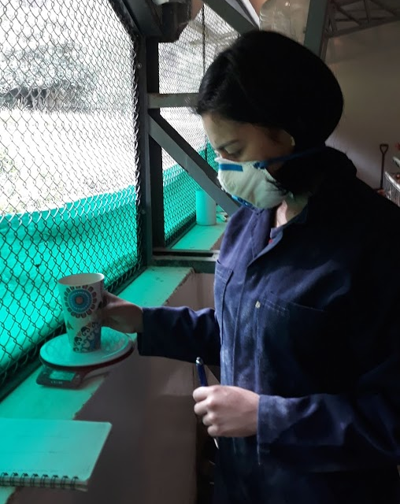
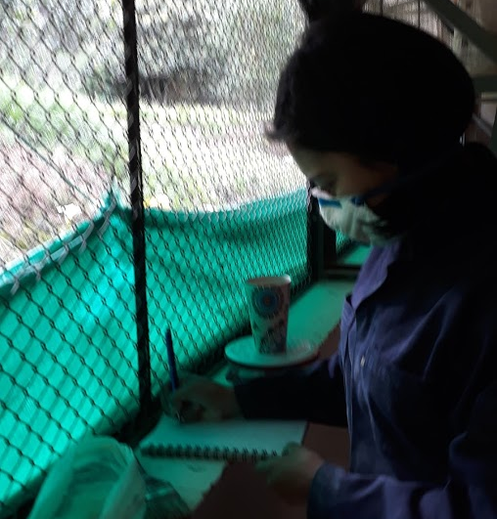
METODOLOGÍA
Preparación de fundas etiquetadas
Recolección del alimento sobrante
Pesaje del alimento sobrante
Anotación del alimento sobrante

Slide 13
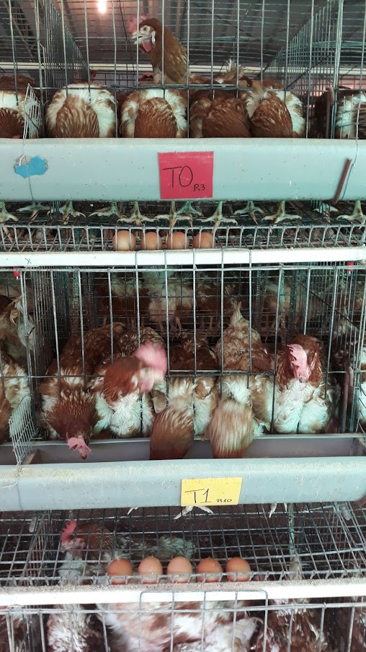
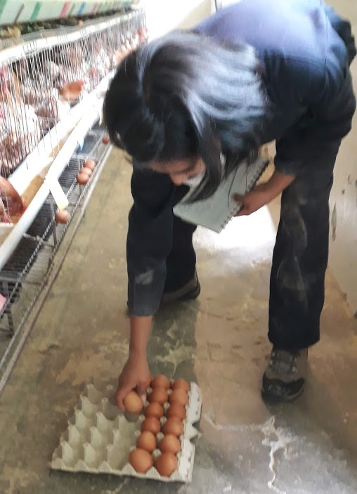
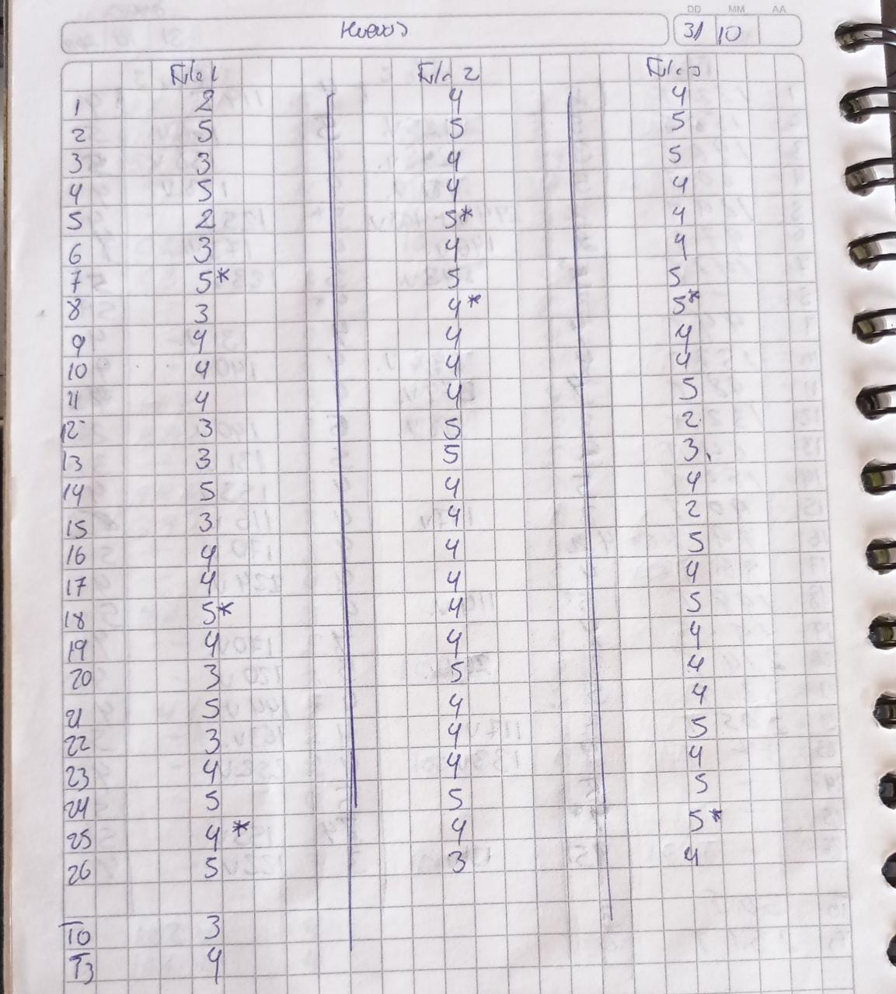
METODOLOGÍA
Selección de un tratamiento
Conteo y anotación
Recolección de huevos por tratamiento
Cuaderno de anotaciones

Slide 14
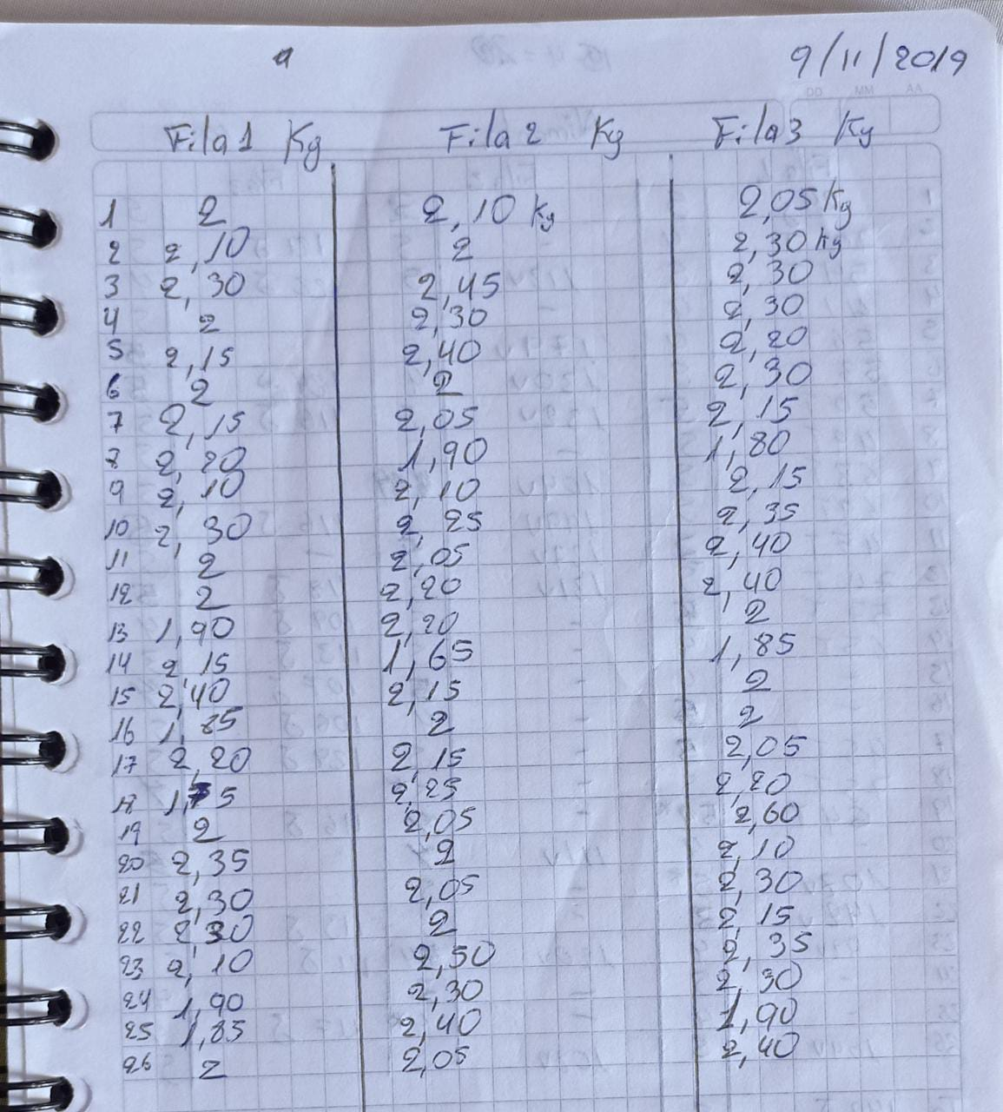
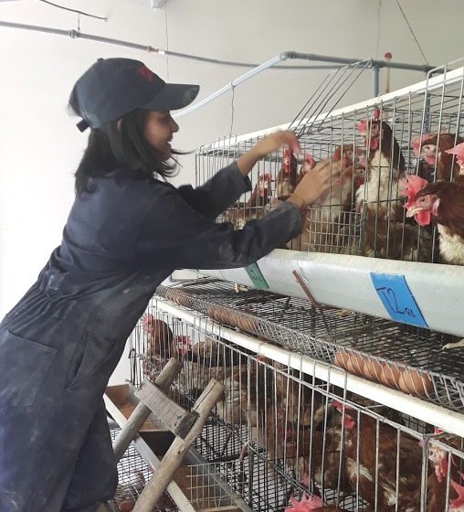
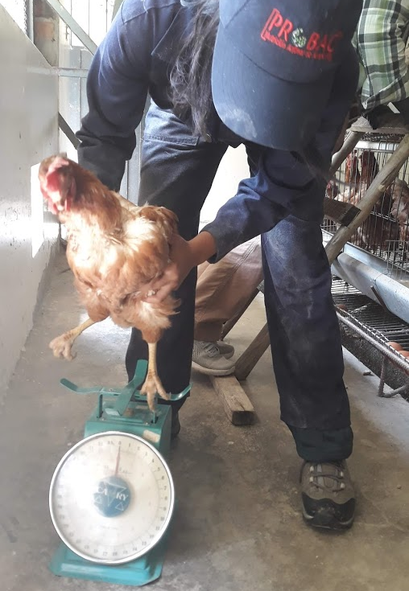
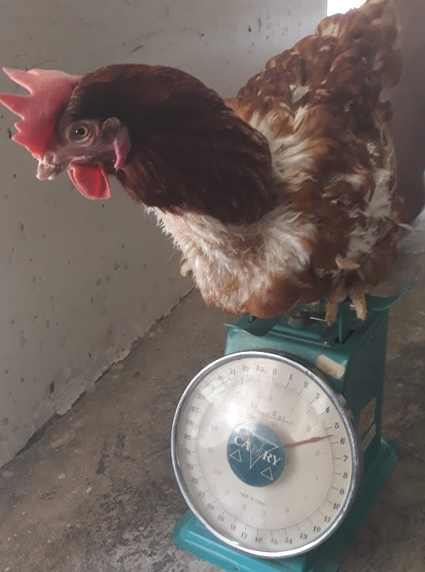
METODOLOGÍA
Cuaderno de anotaciones
Colocación de la gallina en la balanza
Selección de la gallina al azar

Slide 15
METODOLOGÍA

Slide 16
METODOLOGÍA PARAMETROS ZOOTECNICOS
Nota: Recuperado de Inen.com. Norma técnica INEN 1973:2013

Slide 17
RESULTADOS Y DISCUSIÓN
Mortalidad
Huevos rotos
Durante el experimento no se registraron muertes en los diferentes tratamientos durante el periodo de tiempo que duro el experimento.
Tabla 1.
Presencia de huevos rotos de gallinas Lohmann Brown bajo diferentes tratamientos a base de minerales orgánicos
Los huevos de las gallinas Lohmann Brown alimentadas con minerales orgánicos al 100, 50 y 25% presentaron menor cantidad de huevos rotos en comparación a gallinas alimentadas con minerales inorgánicos al 100%.
Joaquín (2015), evaluó el efecto de la suplementación de minerales orgánicos sobre los parámetros productivos de ponedoras y encontró que las dietas con minerales orgánicos disminuyeron el porcentaje de huevos rotos y quebrados.

Slide 18
RESULTADOS Y DISCUSIÓN
Producción de huevos
Figura 2.
Producción de huevos en los diferentes tratamientos durante 12 semanas de prueba.
Tabla 2.
Producción de huevos de gallinas Lohmann Brown bajo diferentes tratamientos a base de minerales orgánicos
Podemos observar que la producción de huevos en gallinas Lohmann Brown presenta diferencias significativas, una dieta con minerales orgánicos al 100 y 50 % presentan una mayor producción.
Gheisari et al., (2010), evaluaron el efecto de las fuentes de zinc, magnesio y cobre (inorgánico versus orgánico) sobre la producción de huevos y las características de la calidad del cascarón del huevo, las dietas de maíz y soja complementadas con las formas orgánicas 50% a 75% son suficiente para mantener el rendimiento de puesta.

Slide 19
RESULTADOS Y DISCUSIÓN
Peso de las aves (Kg)
Figura 3.
Incremento de peso semanal de las aves en cada tratamiento evaluado
Tabla 3.
Peso de las gallinas (Kg) de gallinas Lohmann Brown bajo diferentes tratamientos a base de minerales orgánicos
Podemos observar que las gallinas suministradas minerales orgánicos al 25% presentaron mayor peso que las gallinas suministradas que conformaron el tratamiento testigo.
Juárez et al., (2016) realizaron un estudio sobre el efecto del fenotipo sobre la masa del huevo y peso vivo de la gallina traspatio donde mencionan que el peso de las gallinas es inversamente proporcional a la masa del huevo.

Slide 20
RESULTADOS Y DISCUSIÓN
Consumo de alimento (g/día)
Masa del huevo
Tabla 4 .
Consumo de alimento (g/día) de gallinas Lohmann Brown bajo diferentes tratamientos a base de minerales orgánicos
Tabla 5 .
Promedio de Masa de huevo obtenido en los distintos tratamientos
.
No se encontró diferencias estadísticamente diferentes entre los tratamientos evaluados.
Según Gernat (2006), la forma y el tamaño de las partículas del balanceado son de gran importancia en cuanto al consumo de alimento del ave debido que debe ser equivalente a la boca del ave para que sea de su agrado.
Podemos observar que los tratamientos de minerales orgánicos al 100 y 50 % presentan huevos grandes según la clasificación de masa de huevo establecida por la norma INEN 1973:2013.
Mendieta (2015) sobre parámetros productivos de reproductoras a la suplementación con calcio orgánico, menciona que uno de los factores a más importantes que afecto la masa del huevo es la edad de la gallina, además , las gallinas que presentaron menor peso corporal tuvieron mayor masa de huevo.

Slide 21
RESULTADOS Y DISCUSIÓN
Conversión alimenticia
Peso de los huevos
Tabla 8.
Peso de los huevos (g) de gallinas Lohmann Brown bajo diferentes tratamientos a base de minerales orgánicos
.
Tabla 6.
Conversión alimenticia de gallinas Lohmann Brown bajo diferentes tratamientos a base de minerales orgánicos
.
Estadísticamente no existen diferencias significativas, pero numéricamente observamos que el tratamiento de minerales orgánicos al 50% se tiene una conversión alimenticia de 1,458 es decir 84 g/docena de diferencia con el tratamiento testigo.
Rojas (2017), comparó diferentes cantidades de selenio orgánico versus selenio inorgánico, la conversión alimenticia de las gallinas alimentadas con selenio orgánico mejoró significativamente en comparación a las gallinas alimentadas con selenio inorgánico.
No se encontró diferencias significativas en cuanto a la variable de peso de huevo.
Ramos (2005), evaluó los efectos de la suplementación de fuentes orgánicas e inorgánicas de zinc, manganeso y cobre sobre la producción, calidad del huevo y respuesta inmunológica en gallinas Leghon de línea Hy-Line W-36, el tratamiento (120 ppm Zn, 120 ppm Mn y 12 ppm Cu) presento mayor peso de huevo en comparación al resto

Slide 22
RESULTADOS Y DISCUSIÓN
Color de yema
Altura de albúmina
Tabla 10.
Color de yema en huevos de gallinas Lohmann Brown bajo diferentes tratamientos a base de minerales orgánicos
.
Tabla 9.
Altura de albúmina (mm) en huevos de gallinas Lohmann Brown bajo diferentes tratamientos a base de minerales orgánicos.
La altura de la albúmina presentó diferencias significativas entre los diferentes tratamientos. Los huevos de las gallinas Lohmann Brown alimentadas con minerales orgánicos al 100% presentaron una mayor altura de albúmina en comparación al resto de tratamientos.
La altura de la albúmina está relaciona con las Unidades Haugh donde se menciona que albúminas altas tiene mayor Unidades Haugh tomando en cuenta que el huevo puede almacenarse por más tiempo sin perder su apariencia de frescura (Higginson, 1863).
No se encontró diferencias significativas en cuanto a la variable de color de yema.
Jahanian & Laika (2015) probaron la adición de los minerales orgánicos como hierro, cobre, zinc y manganeso observando que no presentaron variación en cuanto a la coloración de la yema.

Slide 23
RESULTADOS Y DISCUSIÓN
Unidades Haugh
Grosor de la cáscara
Tabla 11.
Unidades Haugh en huevos de gallinas Lohmann Brown bajo diferentes tratamientos a base de minerales orgánicos.
.
Tabla 12.
Grosor de la cáscara (mm) en huevos de gallinas Lohmann Brown bajo diferentes tratamientos a base de minerales orgánicos.
Los huevos de las gallinas Lohmann Brown alimentadas con minerales orgánicos al 100% presentaron valores mayores en Unidades Haugh de 91,43 respecto a los demás tratamientos.
Saldanha, et al. (2009), administró un suplemento dietético del 0,10% de oligoelementos de fuentes inorgánicas reemplazadas por fuentes orgánicas en cinco niveles diferentes, no encontró diferencias significativas entre tratamientos respecto a Unidades Haugh; mencionando que estos resultados se explican por excesivos niveles de suplementación de oligoelementos.
No se encontró diferencias estadísticamente significativas en cuanto a grosor de cáscara.
Salazar (2008), donde utilizaron gallinas de postura de 43 semanas de edad Lohmann Blanca con el fin de evaluar la adición de minerales orgánicos vs. minerales inorgánicos grupo de minerales orgánicos con el de minerales inorgánicos se diferenciaron por 0,03 mm y no presentan diferencias estadísticamente significativas.

Slide 24
RESULTADOS Y DISCUSIÓN
Resistencia a rupturas
Índice de calidad
Tabla 11.
Resistencia del cascaron (Kgf) en huevos de gallinas Lohmann Brown bajo diferentes tratamientos a base de minerales orgánicos.
Para la variable índice de calidad el analizador NABBEL DET6000 realiza de forma instantánea obteniendo una calificación de AA
No se encontró diferencias estadísticamente significativas en cuanto a la resistencia a rupturas.
Saldanha, et al., (2009), donde utilizaron 36 ponedoras de 72 semanas para evaluar el efecto de la suplementación de minerales orgánicos sobre la calidad del huevo encontraron que la suplementación de minerales orgánicos en relación a los minerales inorgánicos no afecta los parámetros del huevo.

Slide 25
RESUMEN DE RESULTADOS
Variable/Tratamiento | Testigo | 100% | 50% | 25%
% Mortalidad | 0 | 0 | 0 | 0
Peso de las aves (Kg) | 1,99 | 2,00 | 2,01 | 2,05 *
Producción de huevos | 89,01 | 91,18 * | 91,56* | 88,99
Huevos rotos | 0,96 * | 0,65 | 0,63 | 0,70
Masa del huevo | 57,69 | 58,95 * | 59,13 * | 56,91
Consumo de alimento (g/día) | 11051,62 | 11103,08 | 10972,06 | 10941,24
Conversión alimenticia | 1,542 | 1,517 | 1,458 | 1,483
Peso del huevo (g) | 64,73 | 64,64 | 64,58 | 64,73
Altura de albúmina (mm) | 8,38 | 8,63 * | 8,39 | 8,22
Coloración de yema | 9,17 | 9,10 | 9,17 | 9,18
Unidades Haugh | 89,97 | 91,43 * | 90,13 | 89,13
Resistencia a rupturas (Kgf) | 4,40 | 4,57 | 4,45 | 4,53
Grosor de cáscara | 0,36 | 0,37 | 0,37 | 0,37
Índice de calidad | AA | AA | AA | AA

Slide 26
ANÁLISIS ECONÓMICO
Tabla 13
Análisis económico de los tratamientos evaluados en el primer mes

Slide 27
ANÁLISIS ECONÓMICO
Tabla 14
Análisis económico de los tratamientos evaluados en el segundo mes

Slide 28
ANÁLISIS ECONÓMICO
Tabla 15
Análisis económico de los tratamientos evaluados en el tercer mes

Slide 29
CONCLUSIONES
La adición de minerales orgánicos presentó diferencias estadísticamente significativas en peso de las gallinas, producción de huevos, masa del huevo, huevos rotos, altura de la albúmina y Unidades Haugh.
Con la utilización de minerales orgánicos al 25% se obtuvo un mayor peso de las aves de 2,05 Kg como peso final, pero con la utilización de minerales orgánicos al 100 y 50 % se obtuvo una mayor producción de huevos y masa de huevos.

Slide 30
Sobre los parámetros de calidad de huevo se pudo observar que el uso de minerales orgánicos al 100% fue mejor sobre los demás tratamientos en las variables de altura de albúmina y Unidades Haugh, además de que en la cantidad de huevos rotos los tratamientos de minerales orgánicos registraron menor cantidad en comparación al tratamiento de minerales inorgánicos.
Respecto al análisis económico realizado para 3 meses que duró el experimento se observó que desde el primer mes se tiene una mayor ganancia de $1,50 y $1,52 para el tratamiento de minerales orgánicos al 100 y 50 % respectivamente, y al tercer mes siguen siendo mayor la ganancia de dichos tratamientos en comparación al resto.

Slide 31
RECOMENDACIONES
Alimentar a las gallinas ponedoras Lohmann Brown de 50 semanas con minerales orgánicos a partir del 50% para que se puedan observar incrementos deseados por el productor dentro de los parámetros zootécnicos importantes como producción de huevo.
Respecto al análisis de huevos tratar de evitar diferentes lapsos de tiempo que tome el proceso debido que influye su almacenamiento en la frescura y en otras variables pudiendo afectar el resultado final.
Realizar futuras pruebas de desempeño en aves de mayor edad a las utilizadas en el presente trabajo para determinar los valores óptimos de minerales orgánicos.

Slide 32
AGRADECIMIENTOS

